Slide 1
Государственное общеобразовательное учреждение города Москвы «Школа 1329»
Федеральное государственное бюджетное образовательное учреждение высшего образования «МИРЭА - Российский технологический университет»
Детский технопарк «Альтаир».
VolunteerSeach.ru
Портал для поиска волонтеров
Работа выполнена Ботялиной Дарьей, ученицей «10т» класса ГБОУ школы 1329
Руководитель: Баикин Кирилл Евгеньевич
преподаватель детского технопарка “Альтаир” РТУ МИРЭА

Slide 2
Актуальность работы
Тема волонтерства все больше набирает популярность – для одних это возможность хорошо провести время, занимаясь добрым делом, другим – получить такую необходимую помощь. В век цифровых технологий этот круговорот добра можно расширить, создав удобную площадку для поиска и публикации волонтерских объявлений.

Slide 3
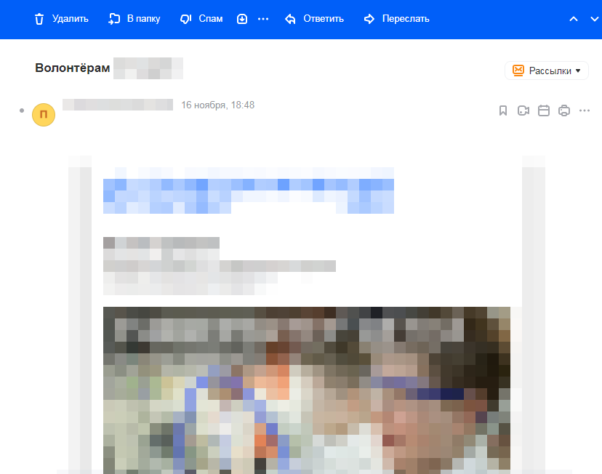
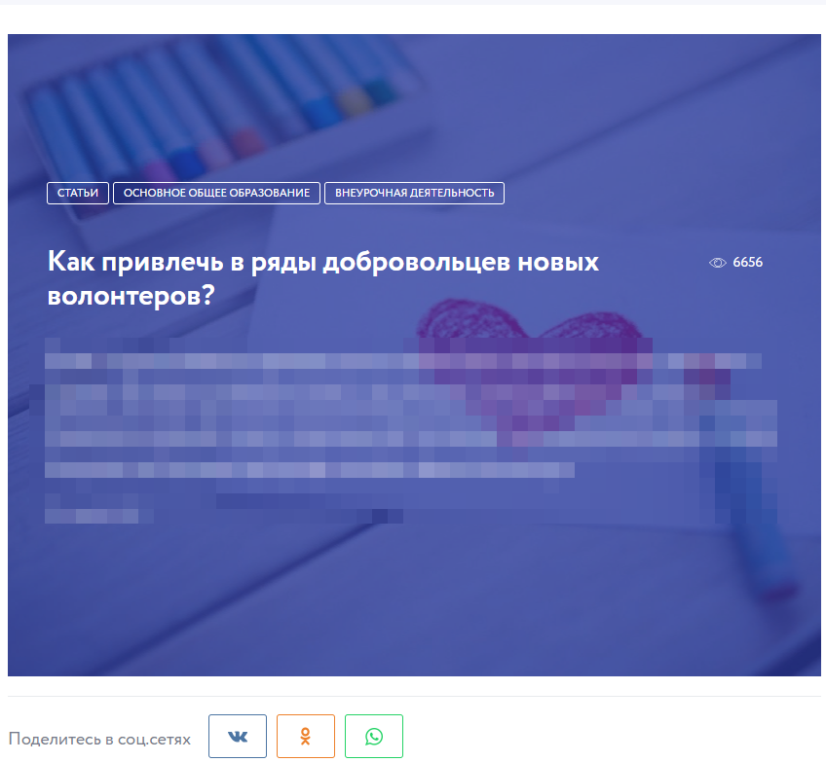
Актуальность работы
На данный момент компании при привлечении добровольцев сталкивается с рядом трудностей:
На сайтах приходится ждать долгого одобрения заявки от площадки
Пользоваться не очень удобными инструментами для связи с заинтересованными людьми
Мало вспомогательных функций
Нужно найти решение, чтобы избавиться от этих проблем!

Slide 4
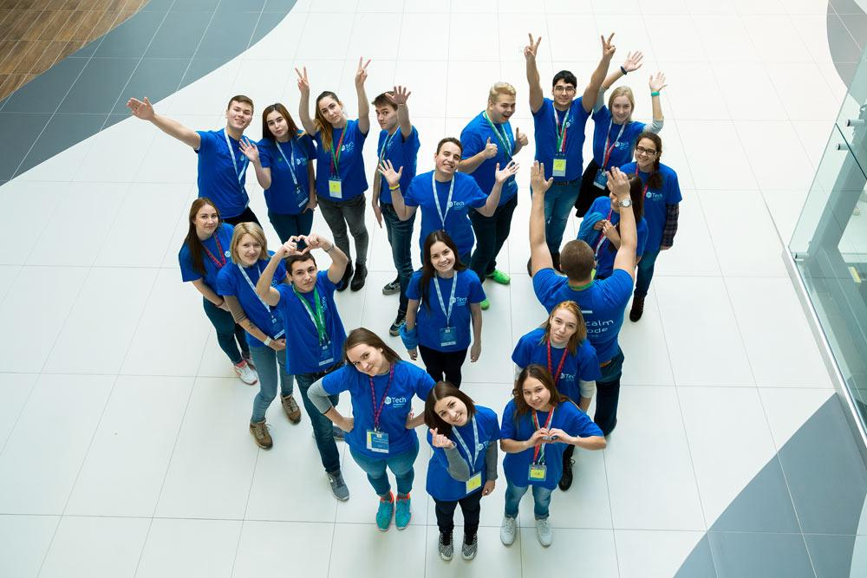
Идея проекта
Сайт, на котором разные компании, государственные учреждения, частные лица публикуют различные мероприятия или просьбы о помощи, а волонтеры могут выбирать, в чем хотят участвовать, подавать заявки
Далее будут показаны несколько задач, который реализуются в проекте

Slide 5

Система аккаунтов
У каждого пользователя будет профиль с личной информацией, заявки и мероприятия, в которых он участвовал. Также профили будут у организаторов, в них отображаются активные наборы.

Slide 6
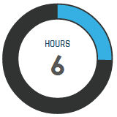
Счетчик часов
В личном аккаунте будет показываться, сколько часов пользователь занимался волонтерством
Особенно актуально это будет для несовершеннолетних, можно будет отследить, достаточно ли их для дополнительных баллов к ЕГЭ

Slide 7




Этапы работы
Подготовка к разработке
Сформировать идею проекта, обсудить с руководителем
Создать облако, аккаунт в Github
Сделать дизайн в Figma
Разработка
Реализовать поставленные задачи на javascript
Загрузить работу в среду разработки Github
Презентация
Дополнить приложение документацией
Презентовать окончательную версию проекта
Перспективы
Расширить сайт мобильным приложением на java для удобного отклика
Сделать англоязычную версию сайта для волонтерства в других странах

Slide 8






Методы и материалы
Система контроля версий
Среда разработки
Язык программирования
Веб-фреймворк
Язык разметки
Язык таблиц стилей

Slide 9
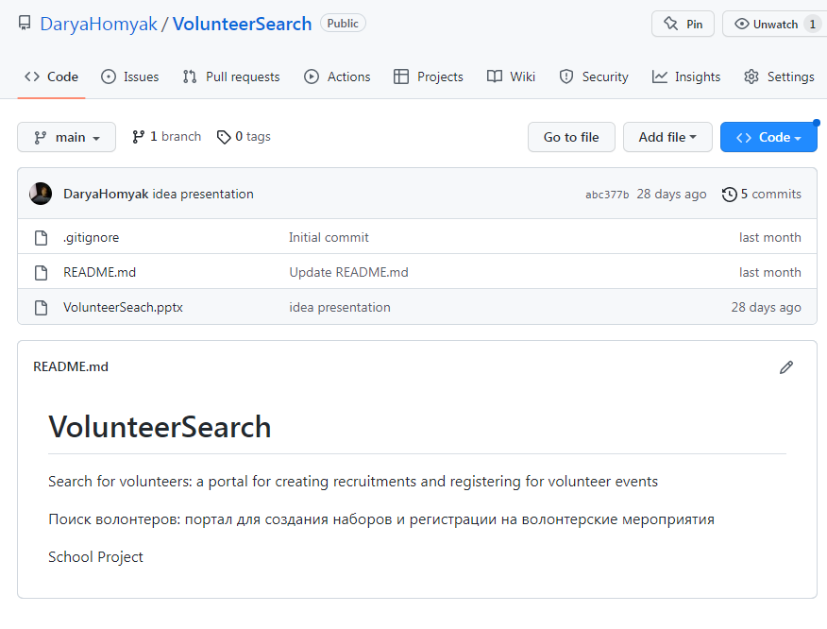
Результаты
На данный момент завершена стадия подготовки к разработке, готовы рабочие области

Slide 10

Результаты
В перспективе сайт может иметь международный характер, организации часто ищут волонтеров из других стран
Также планируется создание мобильного приложения

Slide 11
Список литературы
javascript.ru / [Электронный ресурс] // Документация JavaScript : [сайт]. — URL: https://javascript.ru/ (дата обращения: 18.11.2022).
HTML CSS JavaScript MySQL PHP Bootstrap примеры book academy (html5css.ru) / [Электронный ресурс] // Документация HTML & CSS : [сайт]. — URL: https://html5css.ru/ (дата обращения: 18.11.2022).
SQLite Documentation / [Электронный ресурс] // Документация SQLite3 : [сайт]. — URL: http://www3.sqlite.org/docs.html (дата обращения: 18.11.2022).
React / [Электронный ресурс] // Документация React : [сайт]. — URL: https://reactjs.org/ (дата обращения: 18.11.2022).

